Slide 1









NHÓM 20
BÁO CÁO LẬP TRÌNH WEB
INNOPEERS
GVHD: Nguyễn Thị Hoài

Slide 2




GIỚI THIỆU
InnoPeers là một website chuyên cung cấp các dịch vụ liên quan đến thương mại điện tử

Slide 3










MỤC ĐÍCH:
Cung cấp giải pháp toàn diện cho mục tiêu kinh doanh của khách hàng
Giúp xây dựng hình ảnh và thu hút sự chú ý cho doanh nghiệp
Mang lại giá trị cao nhất cho khách hàng

Slide 4
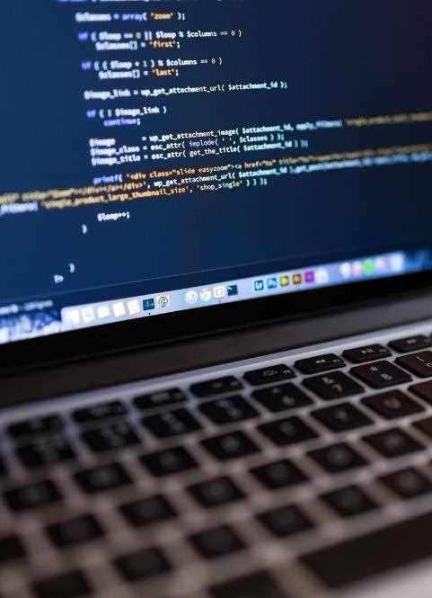









TỔNG QUAN VỀ MÔN HỌC
Website là gì?
Lập trình web là gì?

Slide 5

Website là gì?
Website là một bộ sưu tập các trang web chứa đựng nhiều loại thông tin như văn bản, hình ảnh, video, dữ liệu, và các nội dung khác.

Slide 6


Lập trình web là gì?
Lập trình web là quá trình tạo ra và phát triển các trang web và ứng dụng web bằng cách sử dụng các ngôn ngữ lập trình, công cụ và framework.

Slide 7



CÁC NGÔN NGỮ ĐƯỢC SỬ DỤNG
HTML là ngôn ngữ soạn thảo được dùng để tạo ra các tài liệu trên World Wide Web.
CSS được sử dụng để cách điệu các phần tử được viết bằng ngôn ngữ đánh dấu như HTML.
JavaScript là một ngôn ngữ lập trình giúp thực hiện những tính năng phức tạp trên các trang web

Slide 8
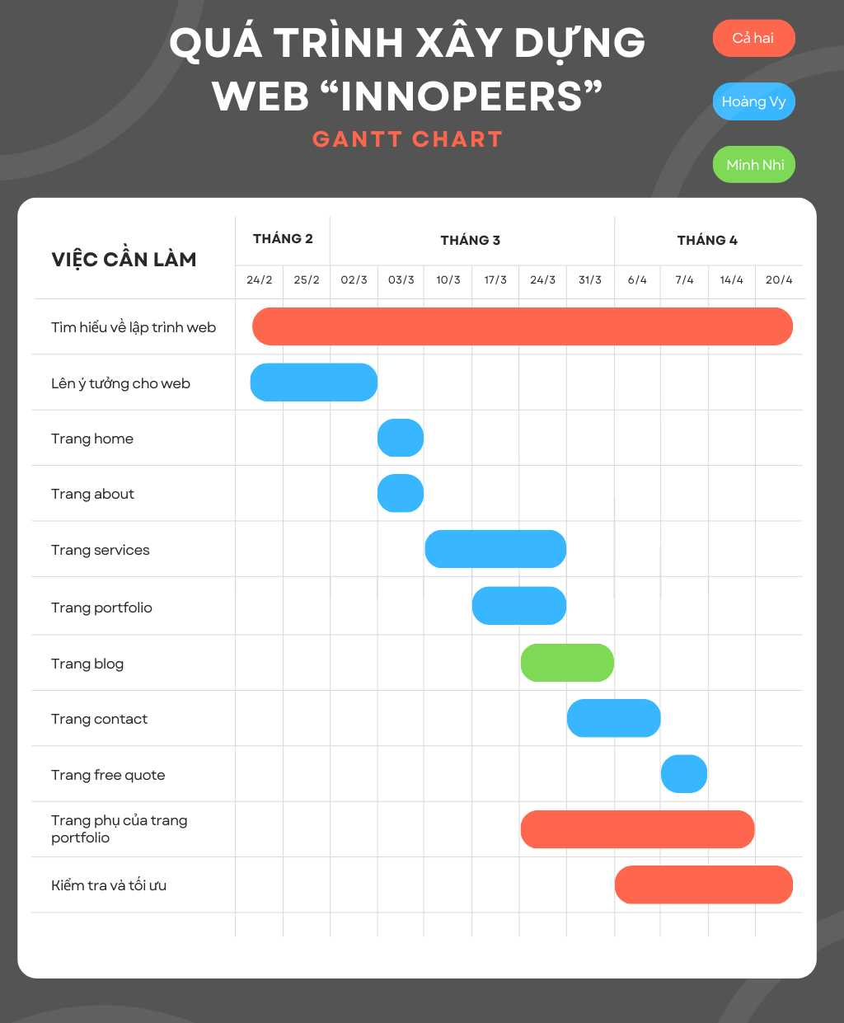



KẾ HOẠCH THỜI GIAN THỰC HIỆN

Slide 9








CÁC BƯỚC XÂY DỰNG WEB
Tìm hiểu về lập trình web
Lên ý tưởng cho web
Tiến hành code web
Kiểm tra và tối ưu

Slide 10



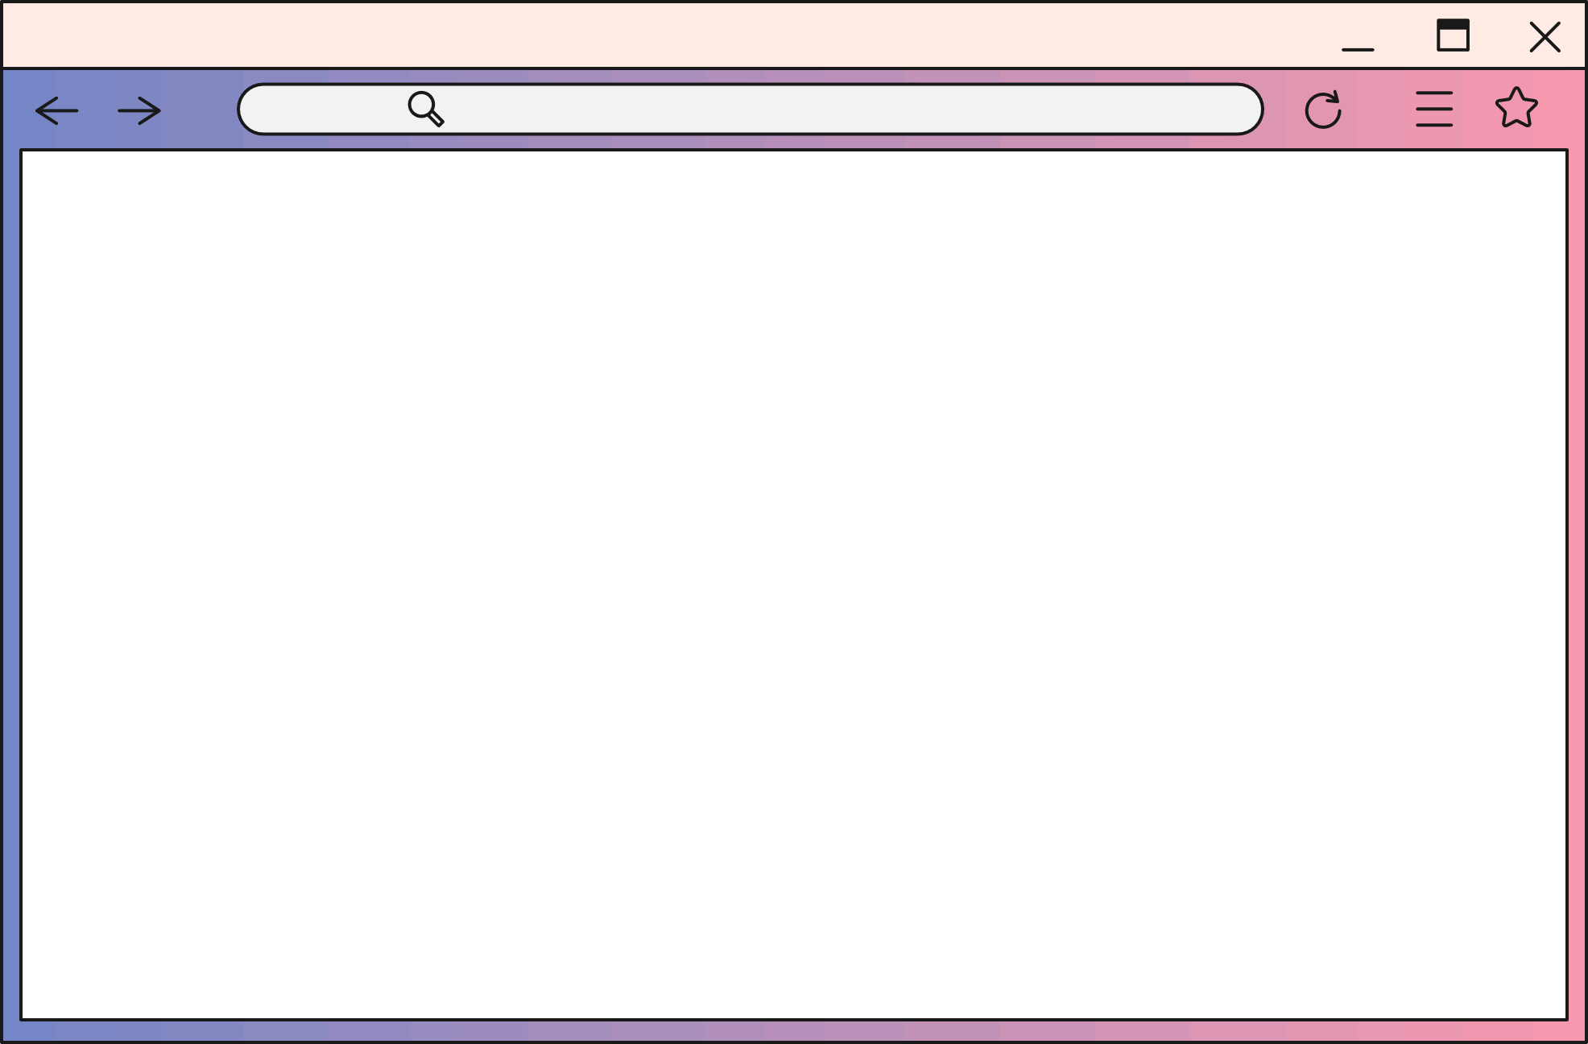
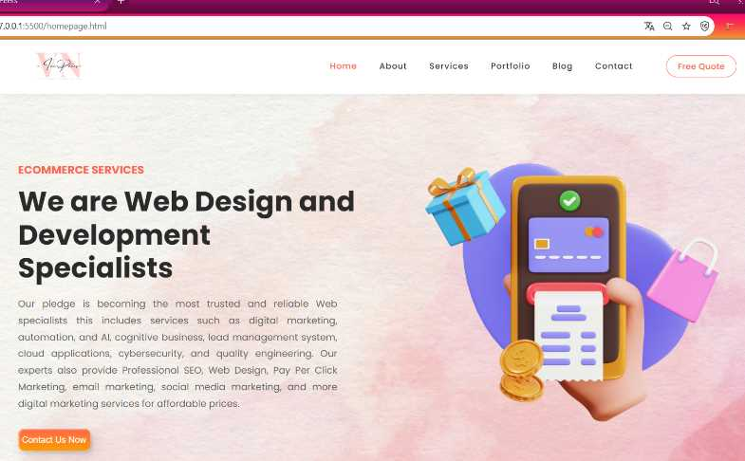



GỒM CÓ:
GIAO DIỆN WEB
INNOPEERS
trang home, trang about, trang services, trang portfolio, trang blog, trang contact và trang free quote, header, footer

Slide 11
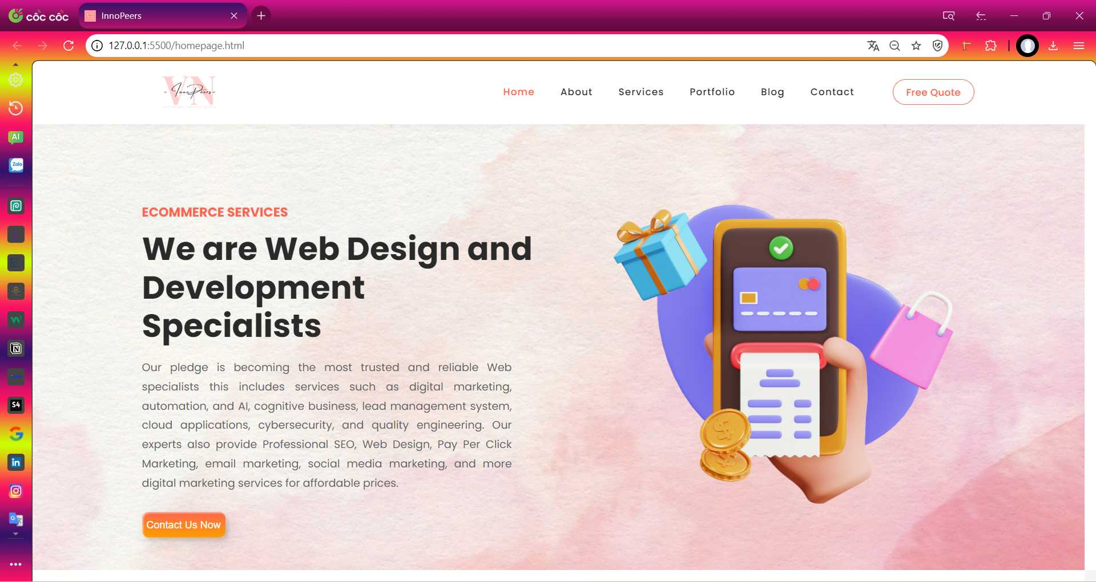

Slide 12
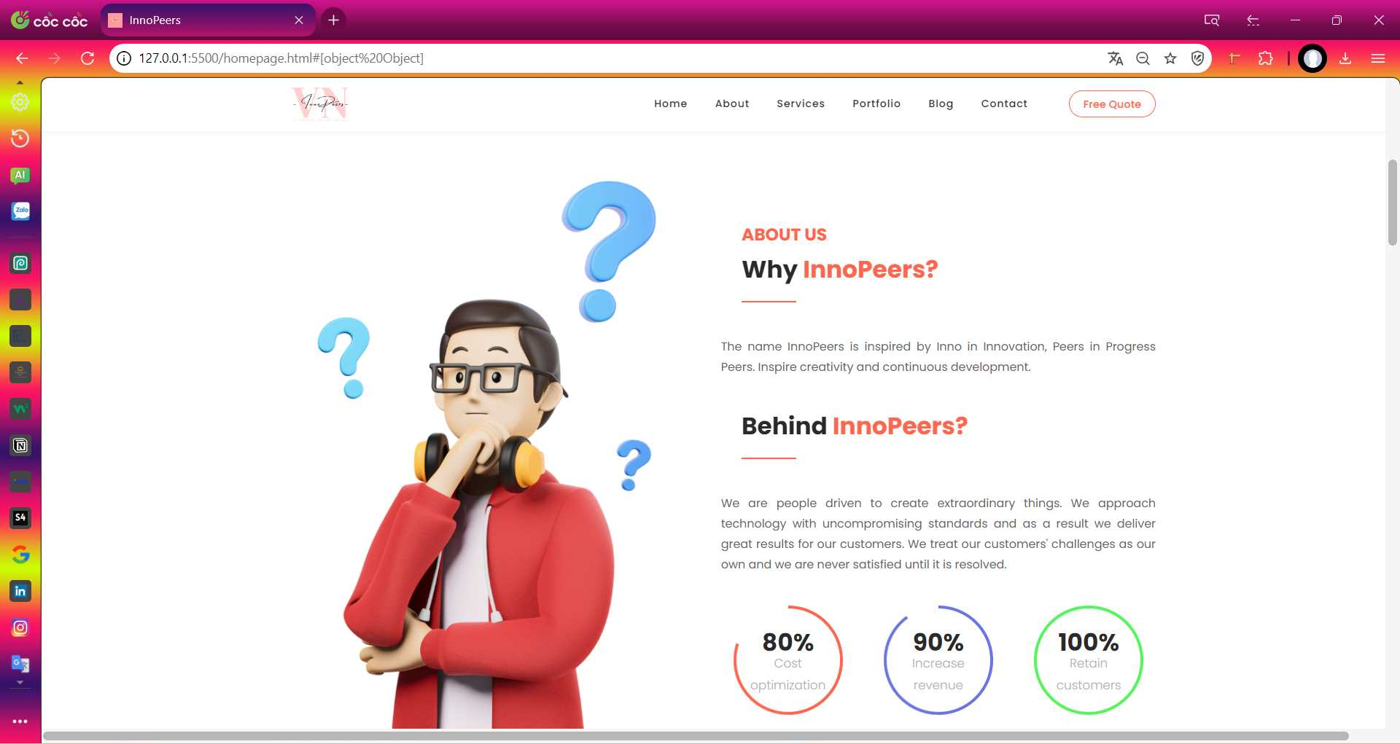

Slide 13
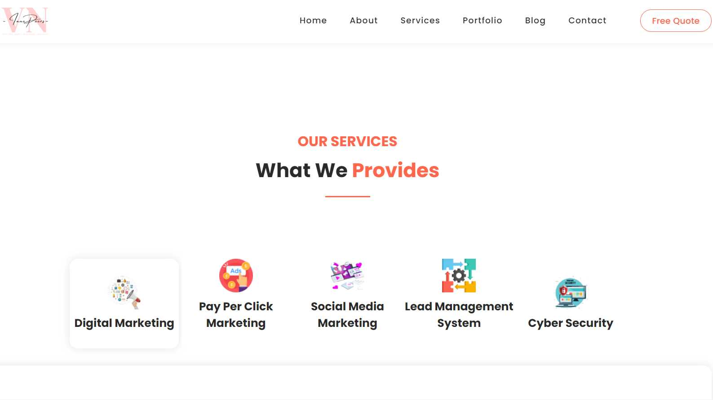

Slide 14
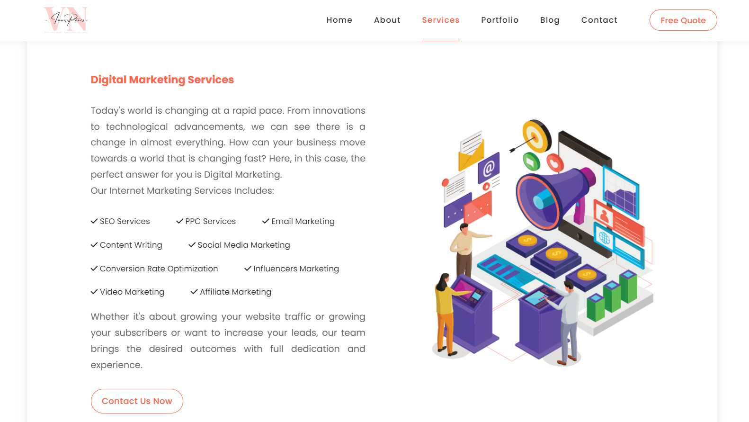

Slide 15
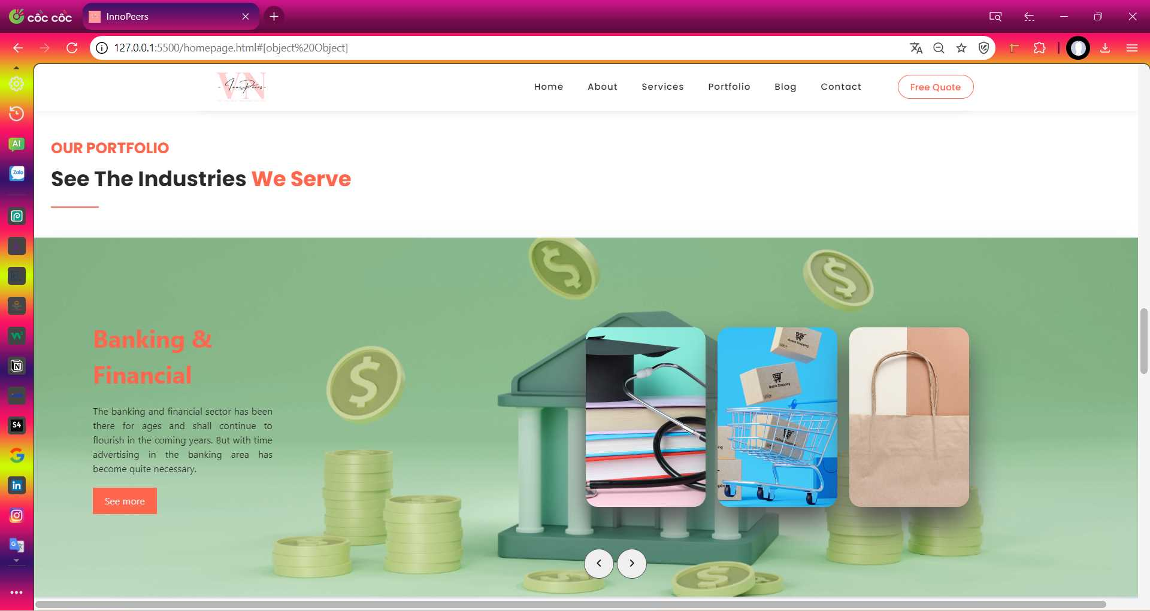

Slide 16
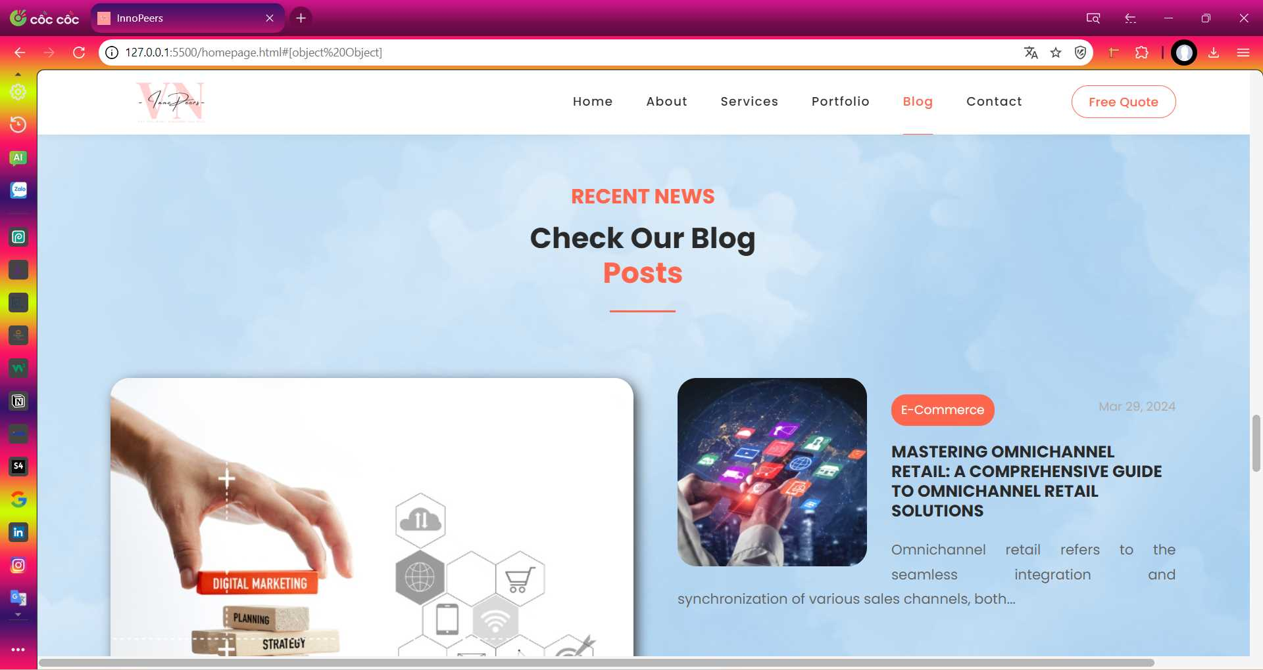

Slide 17
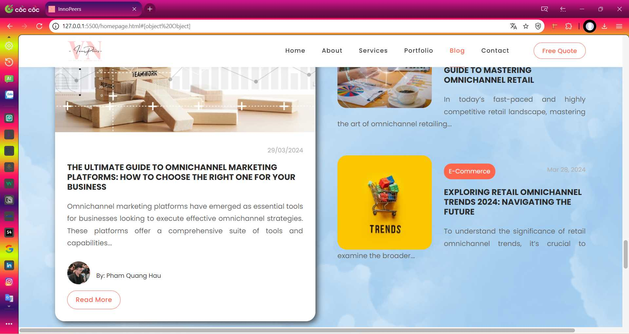

Slide 18
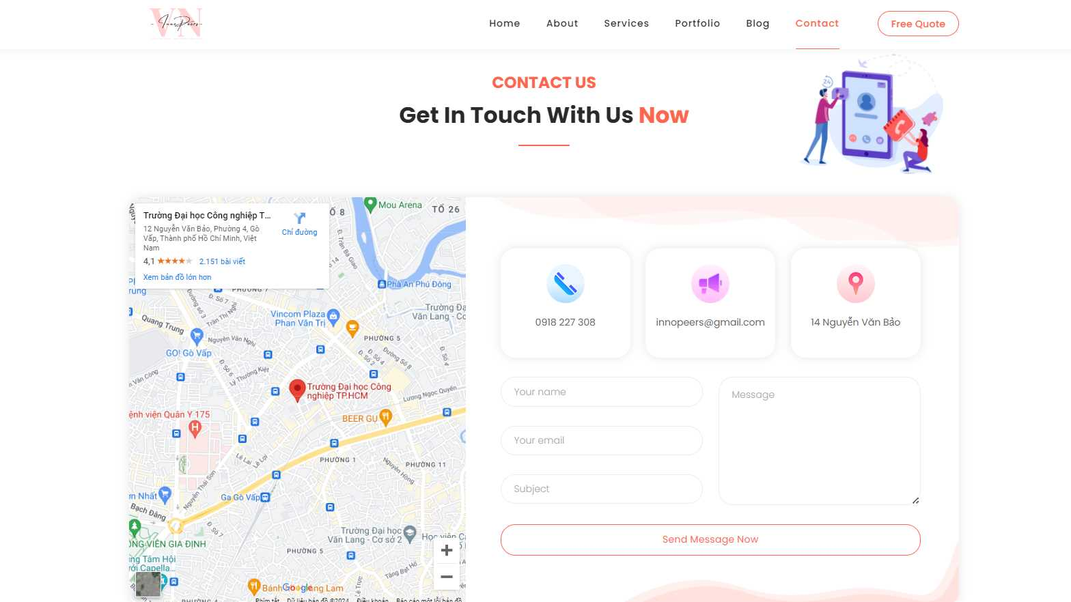

Slide 19
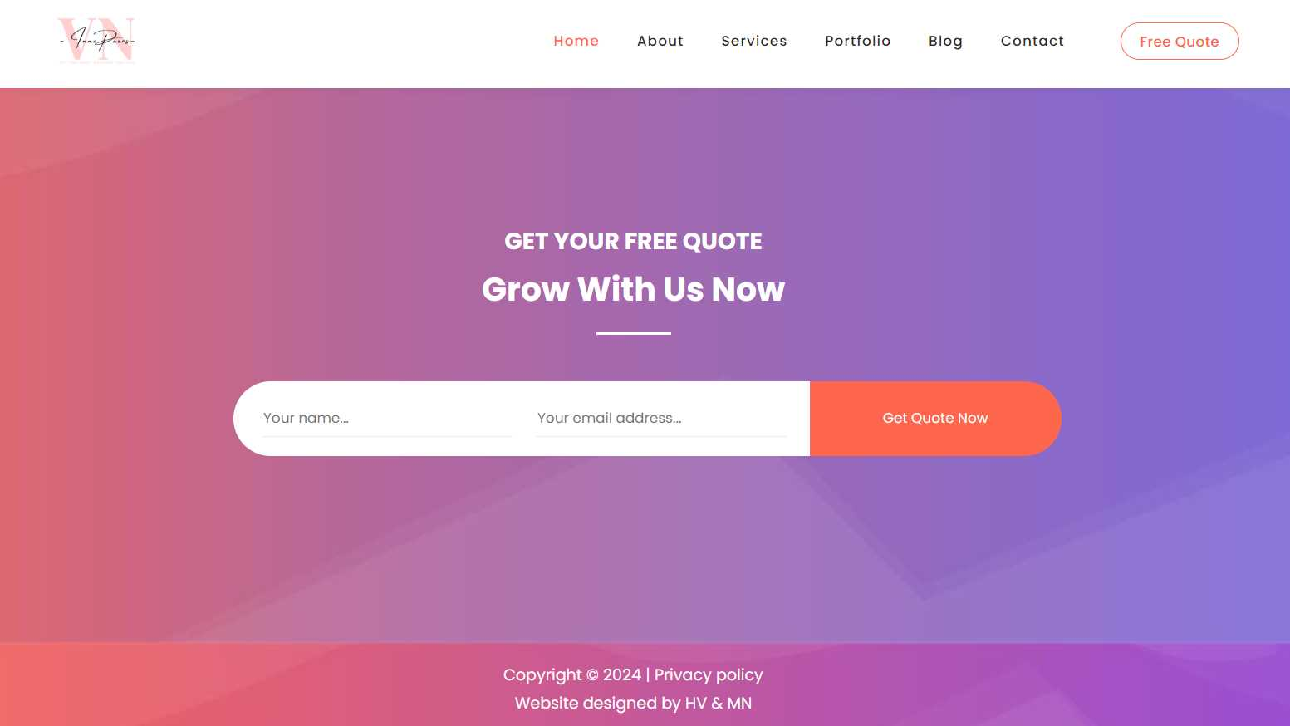

Slide 20




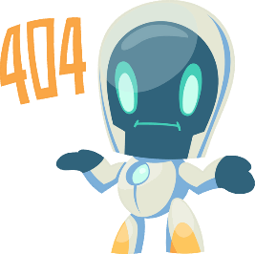




ƯU VÀ NHƯỢC ĐIỂM CỦA WEBSITE
ƯU ĐIỂM
NHƯỢC ĐIỂM

Slide 21




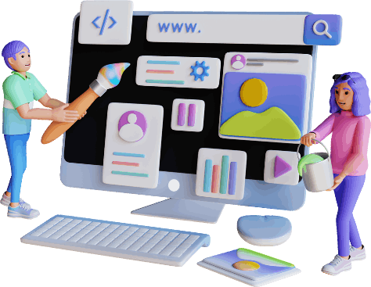

ƯU ĐIỂM
Giao diện
Nội dung
Tính năng
Hiện đại, sáng tạo
Đầy đủ, rõ ràng
Đa dạng, tiện lợi

Slide 22


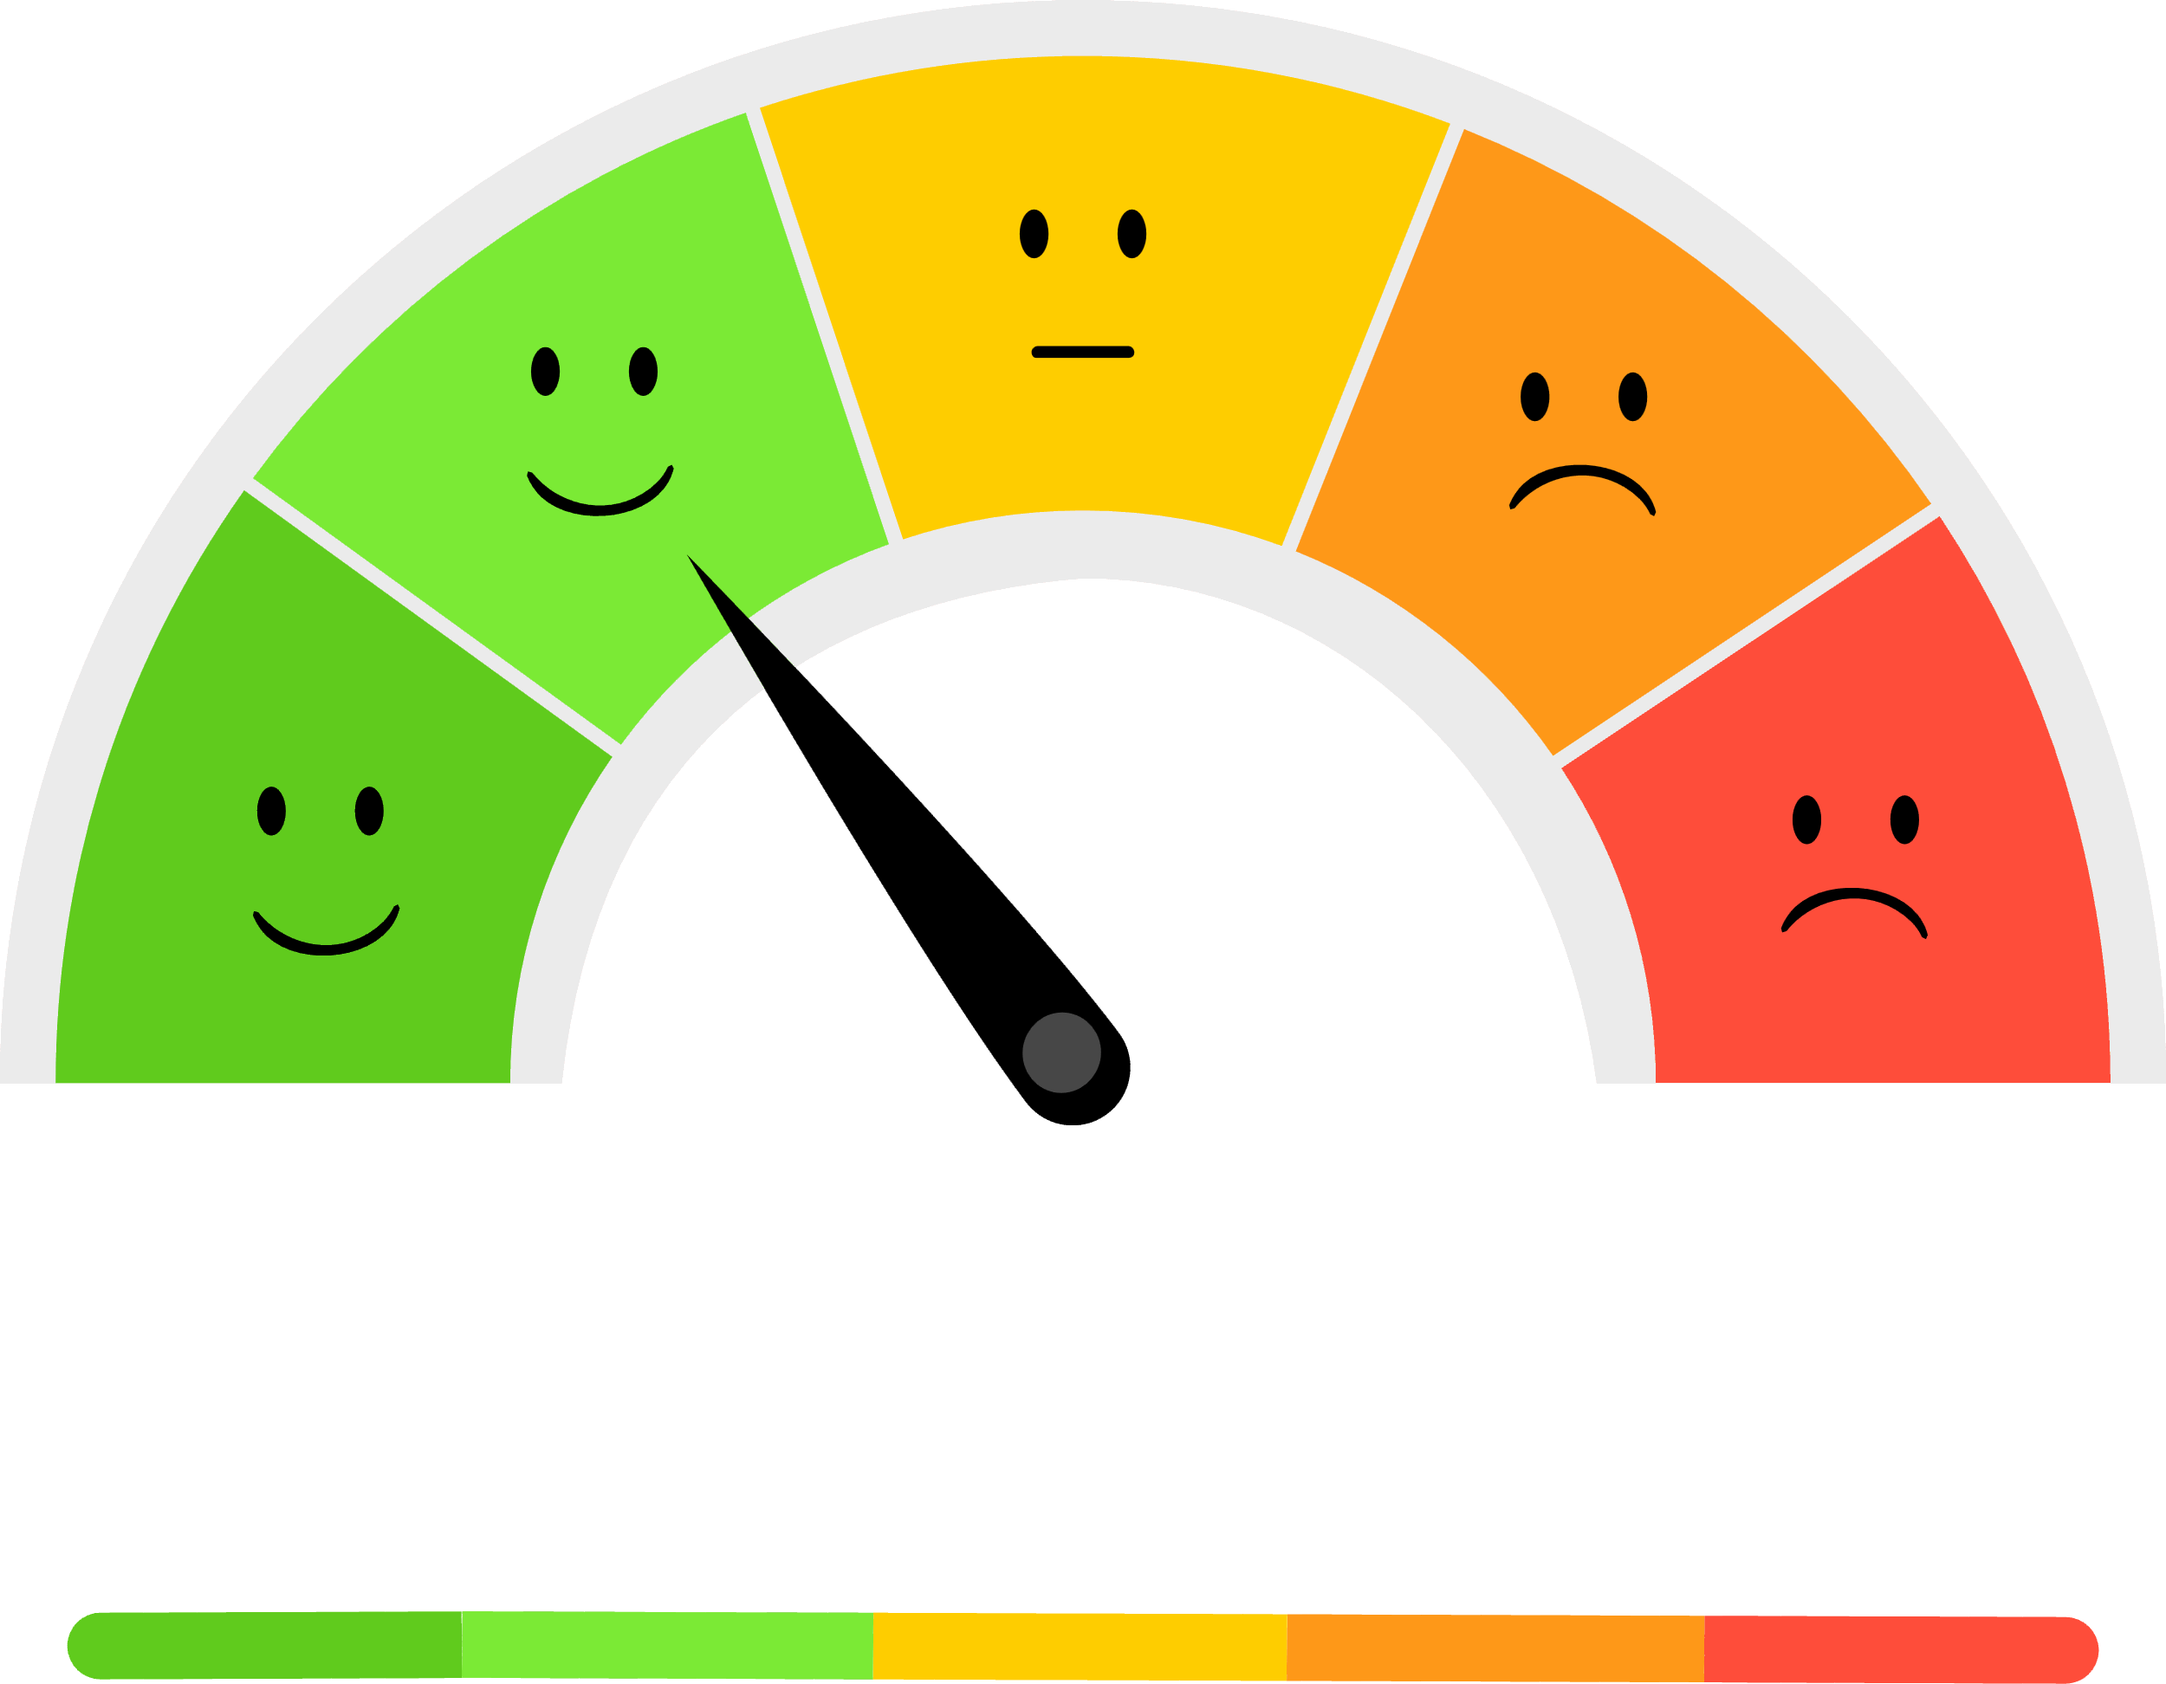





NHƯỢC ĐIỂM
Đánh giá
Tìm kiếm

Slide 23


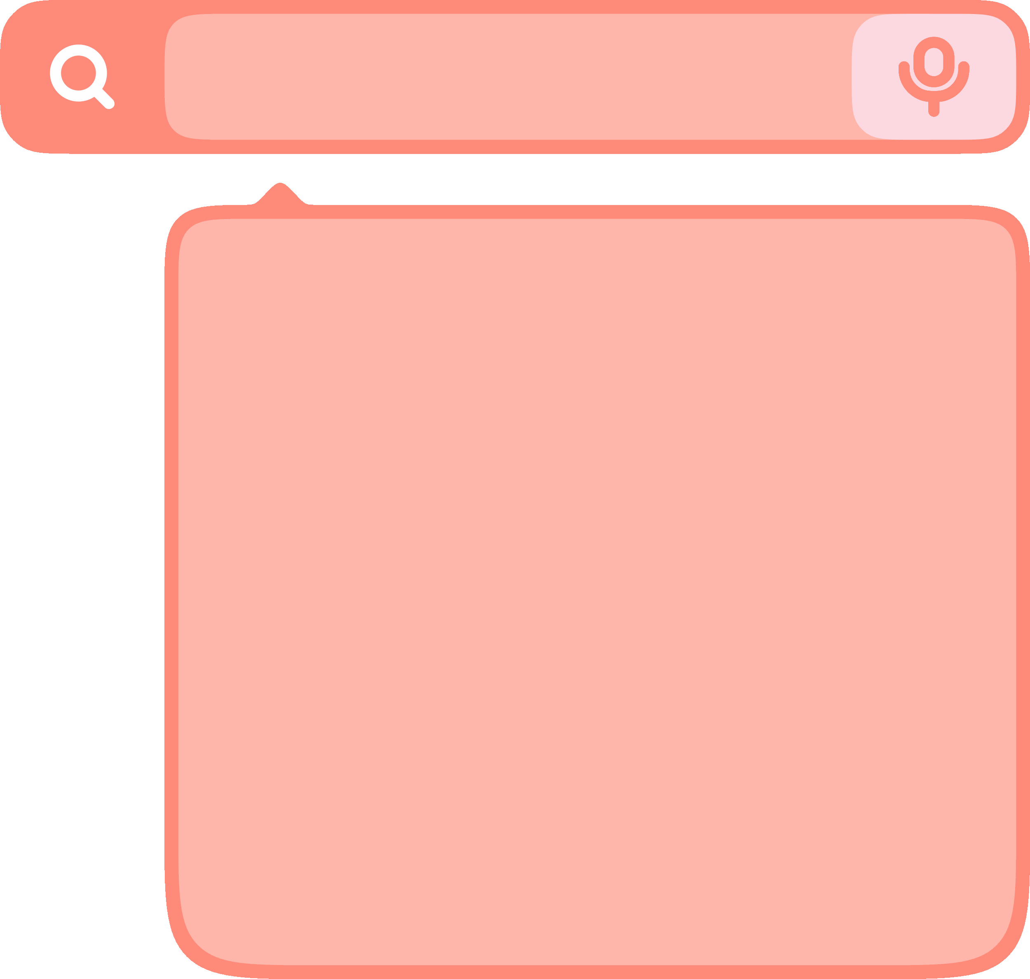

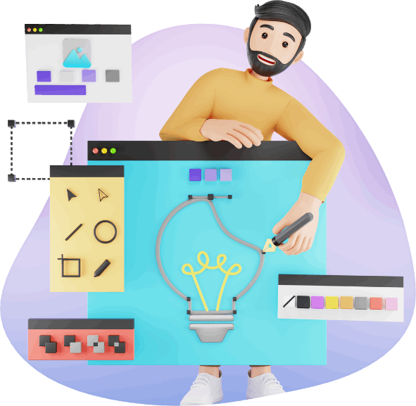
HƯỚNG PHÁT TRIỂN WEB TRONG TƯƠNG LAI
InnoPeers
Hoàn thiện được hệ thống dịch vụ, cung cấp đầy đủ tính năng đang thiếu của web như mục đánh giá của khách hàng, mục tìm kiếm và tối ưu hóa giao diện người dùng tốt hơn

Slide 24






THANKS FOR LISTENING!

